Slide 1

KHỞI ĐỘNG

Slide 2







Chín bậc tình yêu

Slide 3


KHOA HỌC
BÀI 16. QUÁ TRÌNH PHÁT TRIỂN CỦA CON NGƯỜI
(TIẾT 2)

Slide 4

KHÁM
PHÁ

Slide 5
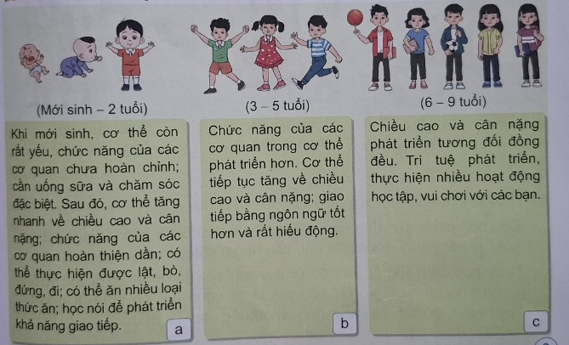
3. Tìm hiểu về một số đặc điểm của tuổi ấu thơ.
Dựa vào thông tin ở hình 3, trình bày đặc điểm của tuổi ấu thơ theo tiến trình thời gian.
3

Slide 6
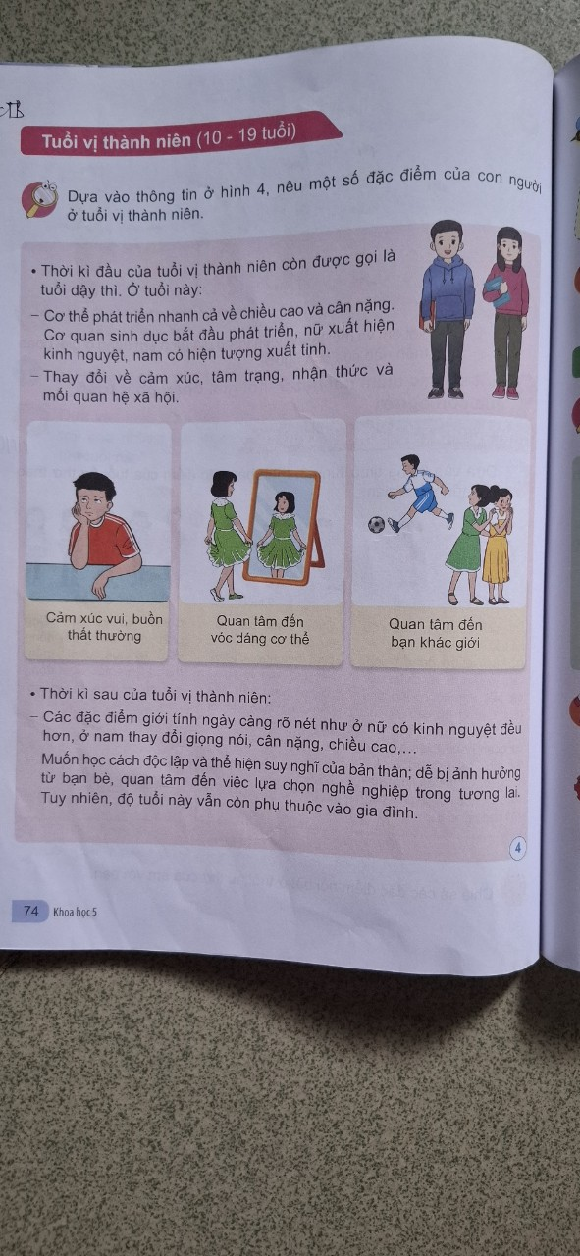
4. Tìm hiểu đặc điểm của tuổi vị thành niên
Dựa vào thông tin ở hình 4, nêu một số đặc điểm của con người ở tuổi vị thành niên.
4

Slide 7
Thời kì đầu (Tuổi dậy thì)
Cơ thể phát triển nhanh về chiều cao và cân nặng. Cơ quan sinh dục bắt đầu phát triển, nữ xuất hiện kinh nguyệt, nam có hiện tượng xuất tinh
Thay đổi về cảm xúc, tâm trạng, nhận thức và mối quan hệ xã hội
Tuổi vị thành niên
Nữ có kinh nguyệt đều hơn, nam thay đổi giọng nói, cân nặng, chiều cao,…
Thời kì sau
Muốn học cách độc lập và thể hiện bản thân; dễ bị ảnh hưởng từ bạn bè, quan tâm đến việc lựa chọn nghề nghiệp trong tương lai; còn phụ thuộc vào gia đình.

Slide 8

THỰC HÀNH, LUYỆN TẬP
THẢO LUẬN
- Nêu dấu hiệu cho thấy cơ thể đang dậy thì.
- Những đặc điểm nào giúp em phân biệt tuổi ấu thơ với tuổi vị thành niên?

Slide 9


VẬN DỤNG
Em đã biết được gì sau bài học này? Em vận dụng thế nào trong cuộc sống? hoặc chia sẻ về tuổi ấu thơ, tuổi vị thành niên của anh, chị …
Vòng quay kì diệu

Slide 10

DẶN DÒ
Sưu tầm các hình ảnh tuổi trưởng thành của anh, chị, bố mẹ.

